Slide 1
CSS Dasar
Eko Kurniawan Khannedy

Slide 2

Eko Kurniawan Khannedy
Technical architect at one of the biggest ecommerce company in Indonesia
12+ years experiences
www.programmerzamannow.com
youtube.com/c/ProgrammerZamanNow

Slide 3
Eko Kurniawan Khannedy
Telegram : @khannedy
Linkedin : https://www.linkedin.com/company/programmer-zaman-now/
Facebook : fb.com/ProgrammerZamanNow
Instagram : instagram.com/programmerzamannow
Youtube : youtube.com/c/ProgrammerZamanNow
Telegram Channel : t.me/ProgrammerZamanNow
Tiktok : https://tiktok.com/@programmerzamannow
Email : echo.khannedy@gmail.com

Slide 4
Sebelum Belajar
Belajar HTTP
HTML Dasar
HTML Form

Slide 5
Membuat Project

Slide 6
Membuat Project
Buatlah folder : belajar-css-dasar

Slide 7
Live Preview
Untuk mempermudah belajar CSS, silahkan install extension Live Preview di Visual Studio Code
https://marketplace.visualstudio.com/items?itemName=ms-vscode.live-server

Slide 8
Pengenalan CSS

Slide 9
Pengenalan CSS
CSS singkatan dari Cascading Style Sheets
HTML digunakan untuk membuat struktur konten web secara semantic, dan CSS digunakan untuk memberi style (gaya) dan layout (tata letak) pada konten HTML
Contohnya, kita bisa menggunakan CSS untuk mengubah font, color, size, dan lain-lain pada konten yang sudah kita buat menggunakan HTML

Slide 10
Apa itu CSS?
CSS adalah bahasa yang digunakan untuk mendeskripsikan bagaimana sebuah dokumen yang sudah dibuat menggunakan HTML, ditampilkan ke pengguna
Setiap browser biasanya punya standar masing-masing ketika menampilkan dokumen HTML
Dengan menggunakan CSS, kita bisa membuat semua browser menampilkan dokumen HTML dengan cara yang sama

Slide 11
CSS Syntax
CSS adalah bahasa yang berbasis rule/aturan
Kita akan mendefinisikan rule/aturan aturan untuk element yang terdapat di dokumen HTML yang kita buat
Membuat rule di CSS biasanya dimulai dengan menyebutkan element yang akan dipilih, lalu diikuti dengan kurung kurawal buka, dilanjutkan dengan aturan-aturan yang akan kita gunakan, dan diakhiri dengan kurung kurawal tutup
Aturan dalam CSS disebutkan dengan property: value ;

Slide 12
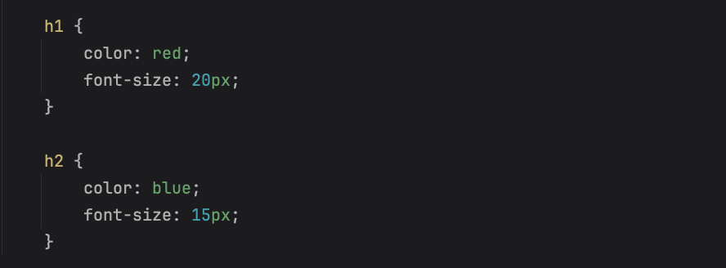
Kode : Contoh CSS Syntax

Slide 13
Menambah CSS

Slide 14
Menambah CSS ke HTML
Terdapat tiga cara untuk menambah CSS ke HTML
Cara internal, dimana CSS disimpan di file yang sama dengan HTML. Yaitu dengan menggunakan tag style
Cara external, dimana CSS disimpan di file yang berbeda dengan HTML. Yaitu menggunakan tag link,
Cara inline, dimana CSS disimpan dalam atribut styles pada tag html, ini pernah kita lakukan di kelas HTML, dan cara ini tidak direkomendasikan

Slide 15
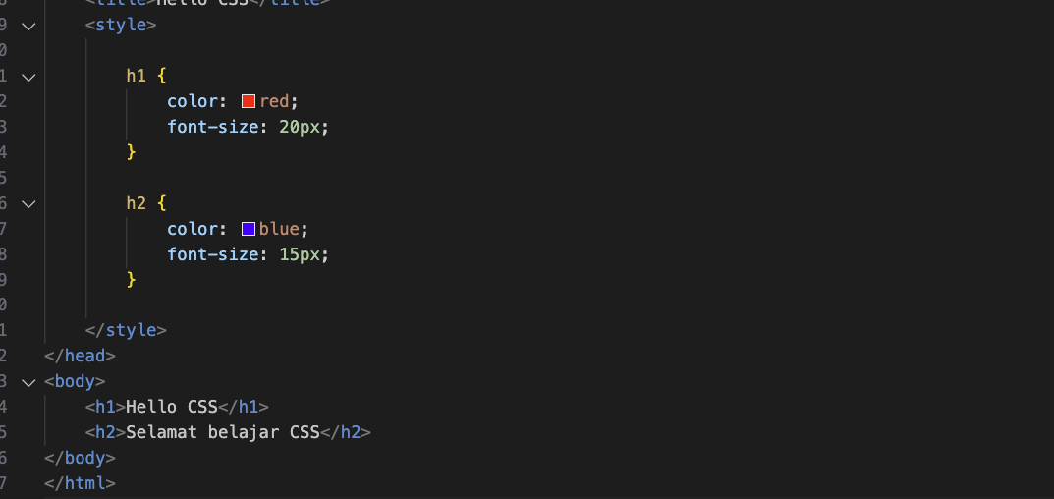
Kode : CSS Internal

Slide 16
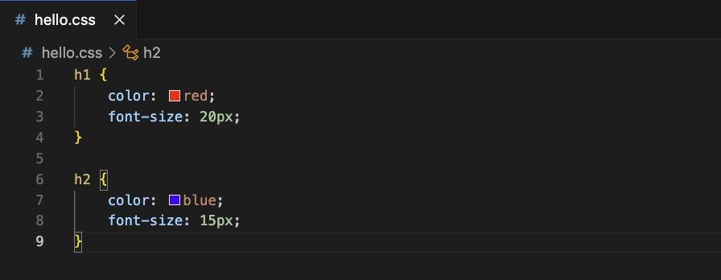
Kode : CSS External (1)

Slide 17
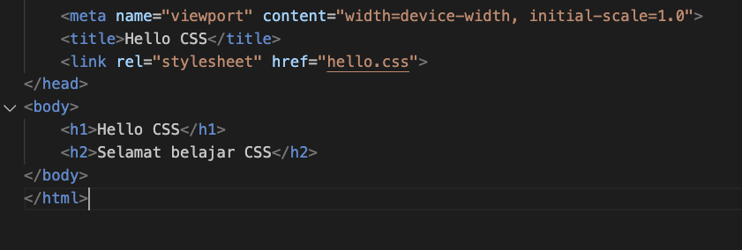
Kode : CSS External (2)

Slide 18
Comment

Slide 19
Comment
Saat membuat kode CSS, kadang kita ingin menyisipkan komentar
Komentar adalah kode yang tidak akan berdampak apapun
Untuk membuat komentar kita harus mengawali dengan /* dan diakhiri dengan */
Komentar bisa multi baris

Slide 20
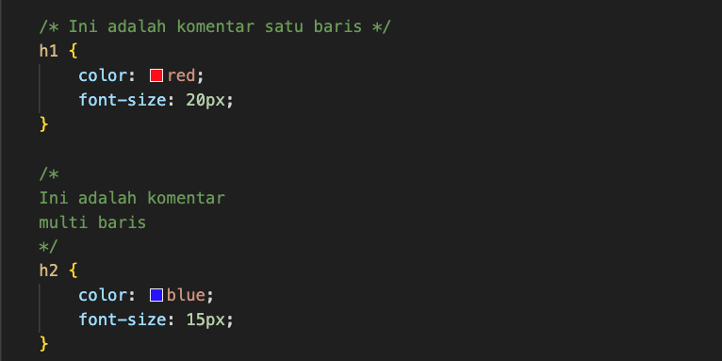
Kode : Comment

Slide 21
ID

Slide 22
ID
Selain menggunakan memilih element menggunakan HTML Tag, kita juga bisa memilih element menggunakan ID di CSS
Untuk menggunakan ID, kita perlu menggunakan # diawal nama ID nya

Slide 23
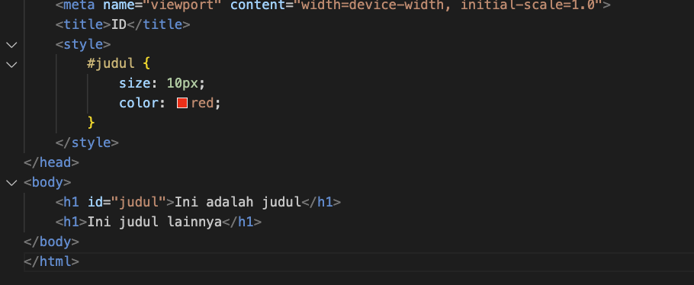
Kode : ID

Slide 24
Class

Slide 25
Class
Kadang ada kasus kita ingin menambahkan style CSS ke beberapa element tag yang jenisnya berbeda
Jika kita harus buat aturan nya per tag, maka akan menyulitkan ketika banyak sekali
Di HTML, semua tag bisa memiliki atribut class, dan di CSS, kita bisa menambahkan aturan ke class dengan menggunakan awalan . (titik)

Slide 26
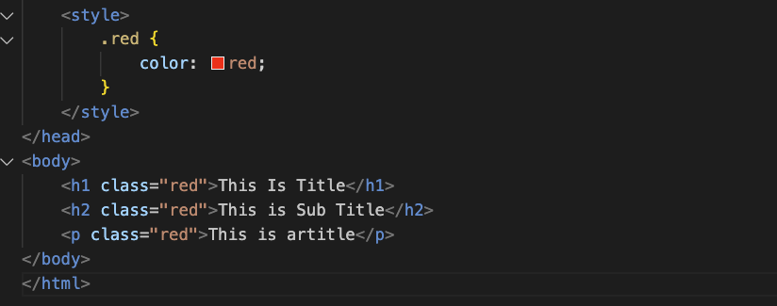
Kode : Class

Slide 27
Multiple Class
Nilai dari atribut class bisa menggunakan beberapa nilai, caranya kita bisa tambahkan pemisah menggunakan spasi

Slide 28
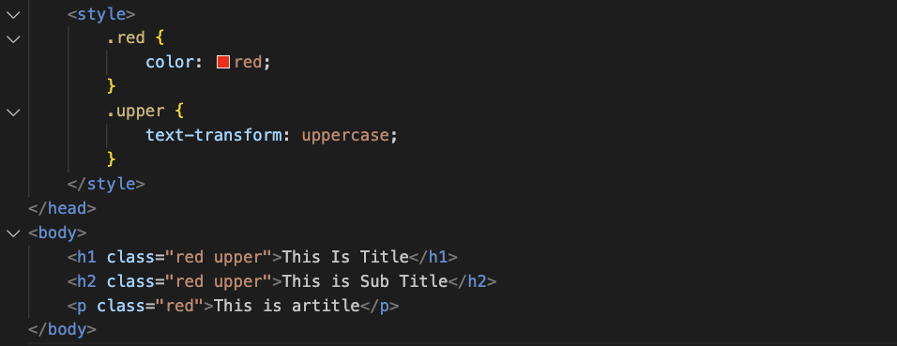
Kode : Multiple Class

Slide 29
Selector

Slide 30
Selector
Sebelumnya kita sudah tahu cara memilih elemen yang akan ditambahkan aturan di CSS, yaitu menggunakan tag, #id atau .class
Memilih elemen di CSS dinamakan Selector
Ada banyak jenis Selector, dan kita akan bahas tiap selector di materi masing-masing
Di materi ini kita akan bahas tentang simple selector

Slide 31
Simple Selector
Simple selector adalah selector untuk memilih elemen berdasarkan nama (tag), #id atau .class
Jika kita ingin membuat selector untuk beberapa element, kita bisa gunakan , (koma) sebagai pemisah

Slide 32
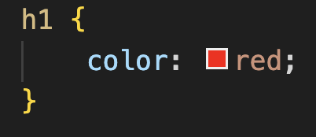
Type Selector
Type Selector melakukan seleksi element berdasarkan tag html
https://css-tricks.com/almanac/selectors/t/type/

Slide 33
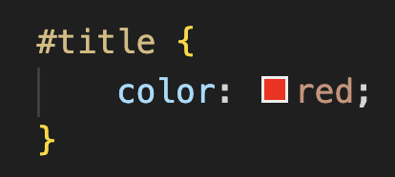
ID Selector
ID Selector melakukan seleksi element berdasarkan ID
https://css-tricks.com/almanac/selectors/i/id/

Slide 34
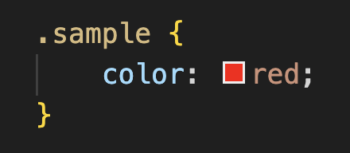
Class Selector
Class Selector melakukan seleksi element berdasarkan nama class
https://css-tricks.com/almanac/selectors/c/class/

Slide 35
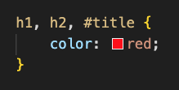
Selector List
Selector list melakukan seleksi beberapa element sekaligus, menggunakan pemisah , (koma)
Gambar disamping artinya kita melakukan seleksi element untuk tag h1, h2, dan ID title

Slide 36
Combinator Selector

Slide 37
Combinator Selector
Combinator adalah sesuatu yang menjelaskan relasi antar selector
Terdapat 4 selector untuk combinator
descendant selector (space)
child selector (>)
adjacent sibling selector (+)
general sibling selector (~)

Slide 38
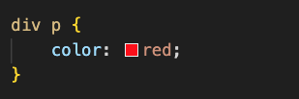
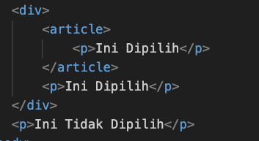
Descendant Selector
Descendant Selector adalah selector untuk memilih element anak dari element yang dipilih
Gambar sebelah artinya kita memilih semua tag p yang terdapat di dalam elemen div
https://css-tricks.com/almanac/selectors/d/descendant/

Slide 39
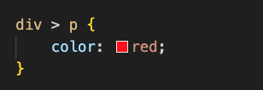
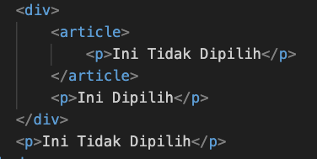
Child Selector
Child Selector adalah selector untuk memilih child / anak dari element yang dipilih
Gambar disamping artinya kita memilih semua elemen p yang anak dari div (div adalah parent element untuk p)
https://css-tricks.com/almanac/selectors/c/child/

Slide 40
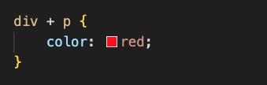
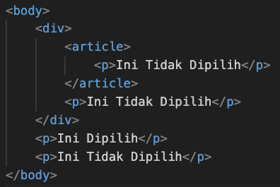
Adjacent Sibling Selector
Adjacent Sibling Selector digunakan untuk memilih element setelah element yang dipilih
Sibling (saudara) element harus memiliki parent element yang sama
Gambar disamping artinya memilih element p yang diletakkan setelah element div dimana p dan div memiliki parent yang sama
https://css-tricks.com/almanac/selectors/a/adjacent-sibling/

Slide 41

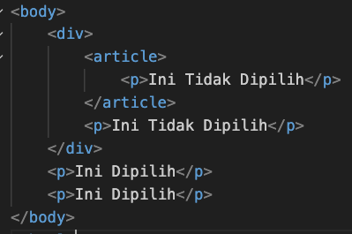
General Sibling Selector
General Sibling Selector digunakan untuk memilih seluruh element saudara dari element yang dipilih, dimana harus memiliki parent element yang sama
Contoh gambar disamping adalah memilih semua element p dari saudara element div, dimana div dan parent harus memiliki parent yang sama
https://css-tricks.com/almanac/selectors/g/general-sibling/

Slide 42
Attribute Selector

Slide 43
Attribute Selectors
CSS juga mendukung selector menggunakan atribut yang terdapat di tag HTML
Terdapat banyak cara untuk menggunakan Attribute Selector

Slide 44
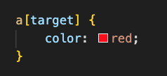
CSS [attribute] Selector
Gambar disamping artinya memilih semua element a yang memiliki atribut target
https://css-tricks.com/almanac/selectors/a/attribute/

Slide 45
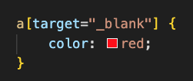
CSS [attribute=”value”] Selector
Gambar disamping artinya memilih semua element a yang memiliki atribut target dengan nilai “_blank”
https://css-tricks.com/almanac/selectors/a/attribute/

Slide 46
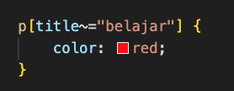

CSS [attribute~=”value”] Selector
Gambar disamping artinya memilih semua element p yang memiliki atribut title yang terdapat kata belajar
https://css-tricks.com/almanac/selectors/a/attribute/

Slide 47


CSS [attribute|=”value”] Selector
Gambar disamping artinya memilih semua element p yang memiliki atribut title yang memiliki value “belajar” atau “belajar” yang diikuti dengan karakter -
https://css-tricks.com/almanac/selectors/a/attribute/

Slide 48

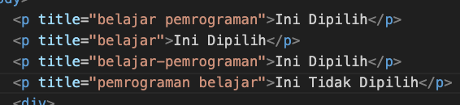
CSS [attribute^=”value”] Selector
Gambar disamping artinya memilih semua element p yang memiliki atribut title yang memiliki value dimulai dengan “belajar”
https://css-tricks.com/almanac/selectors/a/attribute/

Slide 49
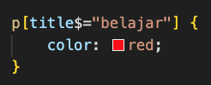
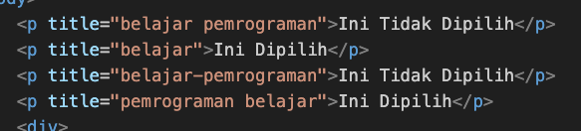
CSS [attribute$=”value”] Selector
Gambar disamping artinya memilih semua element p yang memiliki atribut title yang memiliki value didiakhiri dengan “belajar”
https://css-tricks.com/almanac/selectors/a/attribute/

Slide 50
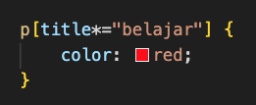
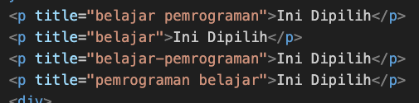
CSS [attribute*=”value”] Selector
Gambar disamping artinya memilih semua element p yang memiliki atribut title yang mengandung kata “belajar”
https://css-tricks.com/almanac/selectors/a/attribute/

Slide 51


Attribute Selector Tanpa Tag
Saat menggunakan Attribute Selector, nama tag sebenarnya tidak wajib, jadi kita bisa langsung menggunakan Attribute Selector
Attribute Selector juga bisa digunakan pada Class atau ID
https://css-tricks.com/almanac/selectors/a/attribute/

Slide 52
Color

Slide 53
Color
Color merupakan rule di CSS untuk mengubah warna, biasa digunakan pada teks
CSS mendukung banyak cara menggunakan color
https://developer.mozilla.org/en-US/docs/Web/CSS/color

Slide 54
HTML Color Names
Sebelumnya kita pernah menggunakan color red, selain red, HTML mendukung banyak nama color
Kita bisa liat dihalaman web ini untuk daftar warna apa saja yang didukung oleh HTML
https://htmlcolorcodes.com/color-names/

Slide 55
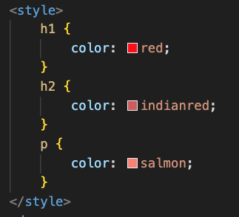
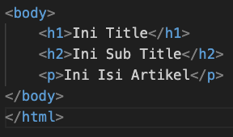
Kode : Color Name

Slide 56
HEX, RGB dan HSL
Selain menggunakan Color Name, CSS juga mendukung color menggunakan format HEX, RGB dan HSL
https://colorpicker.me/

Slide 57
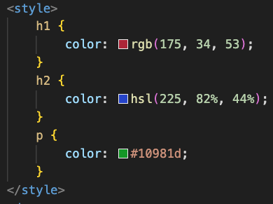
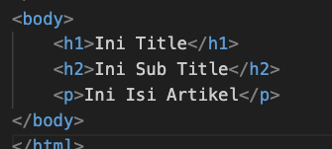
Kode : Color

Slide 58
Text

Slide 59
Text
CSS bisa digunakan untuk mengubah properties atau format untuk text
Contoh sebelumnya kita sudah menggunakan color untuk mengubah warna text
Selain color, masih banyak yang bisa kita ubah dari properties atau format untuk text

Slide 60
Text Alignment
Text alignment digunakan untuk mengubah rata tulisan, kita bisa menggunakan rule text-align, dimana memiliki beberapa nilai seperti
https://developer.mozilla.org/en-US/docs/Web/CSS/text-align
left untuk rata kiri
right untuk rata kanan
center untuk rata tengah
justify untuk rata kanan dan kiri

Slide 61
Text Decoration
Text Decoration digunakan untuk menambah garis dekorasi ke text.
Kita bisa menggunakan aturan text-decoration
https://developer.mozilla.org/en-US/docs/Web/CSS/text-decoration

Slide 62
Text Transformation
Text Transformation digunakan untuk mengubah uppercase dan lowercase untuk text
Kita bisa menggunakan aturan text-transform
https://developer.mozilla.org/en-US/docs/Web/CSS/text-transform

Slide 63
Text Spacing
Text Spacing digunakan untuk mengatur jarak dalam text
Aturan text-indent digunakan untuk mengatur jarak di awal text
https://developer.mozilla.org/en-US/docs/Web/CSS/text-indent
Aturan letter-spacing digunakan untuk mengatur jarak antar huruf
https://developer.mozilla.org/en-US/docs/Web/CSS/letter-spacing
Aturan line-height digunakan untuk mengatur jarak antar baris
https://developer.mozilla.org/en-US/docs/Web/CSS/line-height
Aturan word-spacing digunakan untuk mengatur jarak antar kata
https://developer.mozilla.org/en-US/docs/Web/CSS/word-spacing
Aturan white-space digunakan untuk mengatur bagaimana whitespace ditampilkan
https://developer.mozilla.org/en-US/docs/Web/CSS/white-space

Slide 64
Text Shadow
Text Shadow digunakan untuk menambahkan efek bayangan pada text
Untuk menambahkan Text Shadow, kita bisa menggunakan aturan text-shadow
https://developer.mozilla.org/en-US/docs/Web/CSS/text-shadow

Slide 65
Referensi
Untuk melihat lebih detail tentang text, kita bisa lihat referensi nya dihalaman ini :
https://developer.mozilla.org/en-US/docs/Web/CSS/CSS_text
https://developer.mozilla.org/en-US/docs/Web/CSS/CSS_text_decoration

Slide 66
Font

Slide 67
Font
Saat membuat tulisan, biasanya Web Browser akan menggunakan default font nya, tiap Web Browser memiliki default Font masing-masing
Saat membuat web, baiknya kita menggunakan font yang sama sehingga tampilan web kita konsisten
Kita bisa mengatur Font di halaman HTML menggunakan CSS dengan property font
https://developer.mozilla.org/en-US/docs/Web/CSS/font

Slide 68
Font Family
Untuk mengubah jenis font, kita bisa menggunakan property font-family
https://developer.mozilla.org/en-US/docs/Web/CSS/font-family
Menggunakan font-family sangat tergantung dengan sistem operasi yang digunakan, jika font nya tidak ada di sistem operasi yang digunakan, maka hasilnya tidak akan sesuai dengan yang kita mau
Kita bisa menggunakan generic font family yang sudah menjadi standar untuk CSS
Kita bisa melihat daftar generic family name disini : https://www.w3.org/TR/css-fonts-3/#generic-font-families

Slide 69
Font Style
Untuk mengubah style dari font, kita bisa menggunakan property font-style
https://developer.mozilla.org/en-US/docs/Web/CSS/font-style
Untuk mengubah ketebalan dari font, kita bisa menggunakan property font-weight
https://developer.mozilla.org/en-US/docs/Web/CSS/font-weight

Slide 70
Font Size
Untuk mengubah ukuran dari font, kita bisa menggunakan property font-size
https://developer.mozilla.org/en-US/docs/Web/CSS/font-size

Slide 71
Google Font
Salah satu penyedia font gratis yang bisa kita gunakan adalah Google Font
Kisa bisa mencari font di Google Font, lalu menggunakan CSS untuk menambahkan font yang kita mau di halaman Web yang kita mau
https://fonts.google.com/

Slide 72
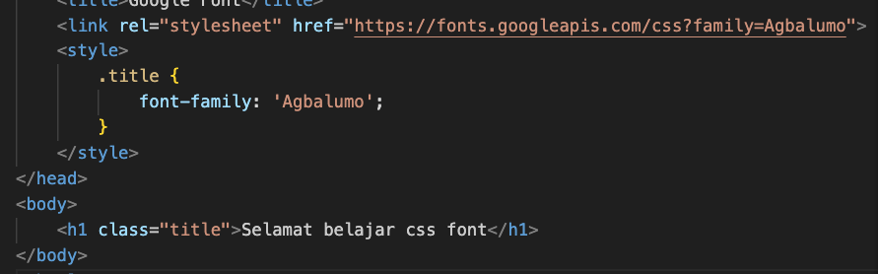
Kode : Google Font

Slide 73
Background

Slide 74
Background
CSS bisa digunakan untuk mengubah latar belakang / background dari tiap element di HTML
Kita bisa menggunakan property background
https://developer.mozilla.org/en-US/docs/Web/CSS/background

Slide 75
Background Color
Background yang paling sederhana Background Color, yaitu mengubah background element menjadi color
Sama seperti property color, background color juga mendukung format color HEX, RGB dan HSL
Kita bisa menggunakan property background-color untuk mengubah background menggunakan color
https://developer.mozilla.org/en-US/docs/Web/CSS/background-color

Slide 76
Box Model

Slide 77
Box Model
Saat menggunakan CSS, terdapat konsep bernama Box Model
Biasanya digunakan ketika kita ingin mengatur tata letak / layout pada element
Setiap element di HTML, memiliki Box yang terdiri dari content, padding, border dan margin

Slide 78
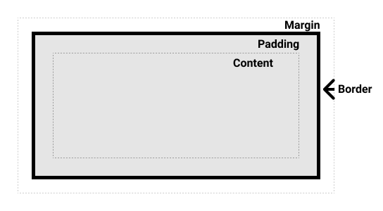
Gambaran Box model
Content adalah isi dari element
Padding adalah arena transparan antara content dan border
Border adalah kotak yang mengelilingi content
Margin adalah arena transparan paling luar setelah border

Slide 79
Size
Saat kita membuat element HTML, kita tahu bahwa beberapa element ditampilkan dalam block, dan beberapa element ditampilkan dalam inline
Dengan menggunakan CSS, kita bisa mengubah ukuran dari tiap element menggunakan height dan width
https://developer.mozilla.org/en-US/docs/Web/CSS/height
https://developer.mozilla.org/en-US/docs/Web/CSS/width

Slide 80
Padding
Untuk mengatur area Padding, kita bisa menggunakan property padding dengan CSS
https://developer.mozilla.org/en-US/docs/Web/CSS/padding

Slide 81
Margin
Untuk mengatur area Margin, kita bisa menggunakan property margin dengan CSS
https://developer.mozilla.org/en-US/docs/Web/CSS/margin

Slide 82
Debug dengan Browser

Slide 83
Debug dengan Browser
Salah satu cara saat kita ingin melihat Box Model pada halaman HTML yaitu dengan menggunakan Web Browser
Tiap Web Browser biasanya ada fitur untuk melihat detail dari informasi halaman HTML yang sedang dibuka
Contohnya di Google Chrome, kita bisa klik kanan element yang ingin kita lihat, lalu pilih menu Inspect Element

Slide 84
Min dan Max Size

Slide 85
Min dan Max Size
Saat menambahkan size pada element, kadang kita ingin menentukan minimal atau maksimal dari size element, hal ini untuk menjaga element tidak terlalu kecil atau tidak terlalu besar
Kita juga bisa mengaturnya menggunakan property di CSS

Slide 86
Min Size
Untuk mengatur minimal kita bisa menggunakan property
min-height untuk minimal tinggi
https://developer.mozilla.org/en-US/docs/Web/CSS/min-height
min-width untuk minimal lebar
https://developer.mozilla.org/en-US/docs/Web/CSS/min-width

Slide 87
Max Size
Untuk mengatur maksimal kita bisa menggunakan property
max-height untuk minimal tinggi
https://developer.mozilla.org/en-US/docs/Web/CSS/max-height
max-width untuk minimal lebar
https://developer.mozilla.org/en-US/docs/Web/CSS/max-width

Slide 88
Border

Slide 89
Border
Dalam Box Model, terdapat bagian Border
Untuk mengubah Border, kita bisa menggunakan property border
https://developer.mozilla.org/en-US/docs/Web/CSS/border

Slide 90
Border Detail
Kadang, kita ingin mengubah border tiap sisi berbeda, untuk itu kita bisa menggunakan property border-right, border-left, border-top dan border-bottom
https://developer.mozilla.org/en-US/docs/Web/CSS/border-left
https://developer.mozilla.org/en-US/docs/Web/CSS/border-right
https://developer.mozilla.org/en-US/docs/Web/CSS/border-bottom
https://developer.mozilla.org/en-US/docs/Web/CSS/border-top

Slide 91
Border Radius
Border Radius adalah untuk mengubah putaran dari ujung border
Secara otomatis isi padding pun akan mengikuti putaran dari border
Kita bisa menggunakan property border-radius
https://developer.mozilla.org/en-US/docs/Web/CSS/border-radius

Slide 92
Outline

Slide 93
Outline
Outline mirip seperti Border, lokasinya berada setelah Border
Yang membedakan dari Border, Outline tidak mengambil area dari Box, sehingga tidak mengganggu ukuran layout / tata letak
https://developer.mozilla.org/en-US/docs/Web/CSS/outline

Slide 94
Background Image

Slide 95
Background Image
Selain menggunakan Color, kita juga bisa menggunakan Image sebagai background
Untuk menggunakan image sebagai background kita bisa menggunakan property background-image
https://developer.mozilla.org/en-US/docs/Web/CSS/background-image

Slide 96
Gradient
Saat menggunakan background-image, selain menggunakan gambar, kita juga bisa menggunakan warna gradient
Terdapat banyak sekali jenis warna gradient yang didukung oleh CSS
https://developer.mozilla.org/en-US/docs/Web/CSS/gradient
Untuk mencoba warna-warna gradient, kita bisa menggunakan website : https://cssgradient.io/

Slide 97
Opacity

Slide 98
Opacity
Element di HTML bisa diatur transparansinya menggunakan property opacity
https://developer.mozilla.org/en-US/docs/Web/CSS/opacity
Perlu diperhatikan, saat menggunakan opacity, semua element baik itu background dan content nya, akan berubah menjadi transparan

Slide 99
Value dan Unit

Slide 100
Value dan Unit
Saat kita menggunakan CSS, kita sering sekali menggunakan berbagai jenis value, dari mulai number, text, color name, rgb, image, dan lain-lain
Semua standarisasi dari CSS Value dan Unit sudah ditetapkan di spesifikasi berikut :
https://drafts.csswg.org/css-values/

Slide 101
Length
Salah satu value yang penting kita mengerti adalah Value Length
Sebelumnya kita sering menggunakan px untuk pixel, selain px masih banyak type yang bisa kita gunakan
https://developer.mozilla.org/en-US/docs/Web/CSS/length

Slide 102
Writing Mode

Slide 103
Writing Mode
Writing mode digunakan untuk menentukan cara membaringkan text, apakah ingin horizontal, atau vertical
Kita bisa mengubahnya menggunakan property writing-mode
https://developer.mozilla.org/en-US/docs/Web/CSS/writing-mode

Slide 104
Overflow

Slide 105
Overflow
Overflow adalah kejadian dimana konten text melebihi ukuran dari Box element
Kita bisa menentukan bagaimana cara menampilkan ketika terjadi Overflow menggunakan property overflow
https://developer.mozilla.org/en-US/docs/Web/CSS/overflow

Slide 106
Pseudo-elements Selector

Slide 107
Pseudo-elements Selector
Pseudo-elements Selector adalah kata kunci untuk menambah selector ke bagian tertentu dari element yang terseleksi
Saat memilih pseudo-elements, kita harus gunakan pemisah tanda :: (titik dua sebanyak dua kali)
Ada banyak pseudo-elements, kita bisa lihat detailnya di halaman dokumentasinya :
https://developer.mozilla.org/en-US/docs/Web/CSS/Pseudo-elements

Slide 108
Pseudo-classes Selector

Slide 109
Pseudo-classes Selector
Pseudo-classes Selector adalah kata kunci yang ditambahkan ke selector yang merepresentasikan state / keadaan tertentu dari element yang diseleksi
Untuk menambahkan pseudo-classes, kita bisa gunakan : (titik dua)
Kita bisa lihat daftar pseudo-classes yang tersedia di halaman dokumentasinya :
https://developer.mozilla.org/en-US/docs/Web/CSS/Pseudo-classes

Slide 110
Link

Slide 111
Link
Saat kita membuat web, kita akan sering sekali menggunakan Link menggunakan tag a
Link memiliki banyak sekali pseudo-classes yang bisa kita gunakan untuk mengubah tampilan Link pada state tertentu
https://developer.mozilla.org/en-US/docs/Web/CSS/Pseudo-classes#user_action_pseudo-classes
https://developer.mozilla.org/en-US/docs/Web/CSS/Pseudo-classes#location_pseudo-classes

Slide 112
List

Slide 113
List
Saat membuat daftar, kita sering menggunakan element list
CSS memiliki beberapa property yang bisa digunakan untuk mengubah List

Slide 114
CSS List
Property list-style-type bisa kita gunakan untuk mengubah jenis list yang ditampilkan di tiap item
https://developer.mozilla.org/en-US/docs/Web/CSS/list-style-type
Property list-style-image bisa kita gunakan untuk mengubah item list dalam bentuk gambar
https://developer.mozilla.org/en-US/docs/Web/CSS/list-style-image
Property list-style-position bisa kita gunakan untuk mengubah posisi item dalam list
https://developer.mozilla.org/en-US/docs/Web/CSS/list-style-image
Atau kita bisa menggunakan shortcut menggunakan list-style
https://developer.mozilla.org/en-US/docs/Web/CSS/list-style

Slide 115
Table

Slide 116
Table
Saat kita membuat element Table di HTML, kita akan banyak menggunakan Box Model

Slide 117
Table Border
Jika kita ingin mengatur border pada tabel, kita bisa menggunakan Border pada table, tr, th, td, dan lain-lain
https://developer.mozilla.org/en-US/docs/Web/CSS/border
Saat menggunakan border, kadang tiap kolom akan ada jarak, jika kita ingin menghilangkap jaraknya, kita bisa menggunakan border-collapse :
https://developer.mozilla.org/en-US/docs/Web/CSS/border-collapse
Atau kita bisa juga tambahkan padding pada bagian-bagian tabel

Slide 118
Table Size
Untuk mengatur ukuran table, kita bisa menggunakan property width dan height
https://developer.mozilla.org/en-US/docs/Web/CSS/height
https://developer.mozilla.org/en-US/docs/Web/CSS/width

Slide 119
Table Alignment
Untuk mengatur posisi text pada tabel, kita bisa menggunakan property text-align atau writing-mode
https://developer.mozilla.org/en-US/docs/Web/CSS/text-align
https://developer.mozilla.org/en-US/docs/Web/CSS/writing-mode

Slide 120
Form

Slide 121
Form
Saat kita membuat Form, element input yang kita buat, semua bisa diatur menggunakan Box Model di CSS
Selain itu, khusus Form, terdapat pseudo-classes yang dikhususkan untuk input form :
https://developer.mozilla.org/en-US/docs/Web/CSS/Pseudo-classes#input_pseudo-classes

Slide 122
Content

Slide 123
Content
Content adalah property yang bisa digunakan untuk mengubah isi dari element
https://developer.mozilla.org/en-US/docs/Web/CSS/content
Untuk mengganti isi Element menggunakan property content, kita hanya bisa menggunakan content Image, sedangkan untuk text, bisa kita lakukan di pseudo-elements
https://developer.mozilla.org/en-US/docs/Web/CSS/CSS_pseudo-elements

Slide 124
Counter

Slide 125
Counter
CSS memiliki kemampuan untuk membuat Counter, ini sangat cocok untuk membuat penomoran tanpa kita harus lakukan secara manual
Kita bisa gunakan property counter-set untuk membuat counter
https://developer.mozilla.org/en-US/docs/Web/CSS/counter-set
Property counter-increment untuk menaikkan counter
https://developer.mozilla.org/en-US/docs/Web/CSS/counter-increment
Dan property counter-reset untuk melakukan reset counter
https://developer.mozilla.org/en-US/docs/Web/CSS/counter-reset
Untuk mengambil nilai counter, bisa menggunakan function counter()
https://developer.mozilla.org/en-US/docs/Web/CSS/counter

Slide 126
Filter

Slide 127
Filter
CSS bisa digunakan untuk menambahkan filter di element yang kita inginkan
Kita bisa menggunakan property filter
https://developer.mozilla.org/en-US/docs/Web/CSS/filter
Terdapat banyak sekali jenis filter yang bisa kita gunakan

Slide 128
Import

Slide 129
Import
Sebelumnya, kita sudah tahu untuk menambahkan kode CSS dari external file, kita bisa menggunakan tag link
CSS juga memiliki kemampuan untuk mengambil kode CSS dari luar menggunakan At-Rule, dimana harus ditempatkan dibagian atas kode CSS
Kita bisa mengambil kode CSS dari external menggunakan rule @import
https://developer.mozilla.org/en-US/docs/Web/CSS/@import

Slide 130
Cascade

Slide 131
Cascade
Saat kita menggunakan CSS, kita harus tahu konsep bernama Cascade
Cascade adalah logika bagaimana web browser mengumpulkan property CSS dari berbagai sumber sebelum diterapkan ke element yang dipilih
Web browser akan mengambil sumber property CSS dari tiga sumber, yaitu User Agent, Author dan User
https://developer.mozilla.org/en-US/docs/Web/CSS/Cascade

Slide 132
User Agent Stylesheet
User Agent atau browser, biasanya memiliki nilai awal untuk stylesheet
Tiap User Agent biasanya berbeda, oleh karena itu saat membuat CSS kita harus hati-hati dengan nilai awal User Agent, karena bisa berbeda untuk tiap browser
Salah satu contoh yang banyak dilakukan oleh programmer web adalah, melakukan reset ke nilai kosong
Contohnya seperti ini : https://github.com/necolas/normalize.css/blob/master/normalize.css

Slide 133
Author Stylesheet
Saat membuat web, kadang biasanya kita tidak langsung membuat file CSS, biasanya kita akan menggunakan stylesheet buatan orang lain, contoh yang populer adalah Bootstrap atau TailwindCSS
https://getbootstrap.com/
https://tailwindcss.com/
Biasanya User akan melakukan import atau link untuk Author Stylesheet

Slide 134
User Stylesheet
User stylesheet adalah yang kita buat sendiri, biasanya dibuat untuk mengubah stylesheet yang sudah digunakan baik itu dari User Agent atau Author

Slide 135
Cascade Order
Saat kita menggunakan sumber-sumber tadi untuk membuat CSS, Web Browser akan menggabungkan semua property CSS untuk element menggunakan urutan sebagai berikut
User Agent Stylesheet
Author Stylesheet
User Stylesheet
Jika ternyata kita membuat aturan yang sama di CSS, maka urutan posisi yang paling akhir yang akan digunakan

Slide 136
!important
Saat kita membuat aturan CSS, semua aturan akan mendapatkan prioritas normal
Jika kita ingin membuat sebuah aturan menjadi sangat penting, sehingga tidak boleh digantikan setelahnya oleh aturan lain, maka kita bisa menambahkan !important pada aturan tersebut
https://developer.mozilla.org/en-US/docs/Web/CSS/important

Slide 137
Layer

Slide 138
Masalah dengan !important
Menggunakan !important sangat tidak flexible, karena artinya kita tidak bisa mengubah propertinya lagi
Alternatif lain yang lebih flexible adalah menggunakan @layer

Slide 139
@layer
@layer adalah fitur di dalam CSS Cascade, dimana kita bisa membuat layer (seperti tumpukan), dimana posisi layer bisa diurutkan sesuai dengan yang kita mau
Dengan menggunakan @layer, kita bisa menentukan mana yang lebih penting dan mana yang tidak begitu penting dengan mengubah posisi layer
Dengan begitu, kita bisa mengubah-ubah posisi, tanpa harus menggunakan !important lagi
https://developer.mozilla.org/en-US/docs/Web/CSS/@layer

Slide 140
Materi Selanjutnya

Slide 141
Materi Selanjutnya
CSS Layout
JavaScript

